Slide 1




Pravilnik o provedbi postupka reakreditacije visokih učilišta
Vlatka Šušnjak Kuljiš

Slide 2
Projekt AZVOK
Puni naziv projekta: Osiguravanje kvalitete u visokom obrazovanju
Trajanje: studeni 2023. – rujan 2029.
Izvor financiranja:
  Program Učinkoviti ljudski potencijali 2021. – 2027. Europskog socijalnog fonda plus (ESF+)
  Izravna dodjela bespovratnih sredstava (3.827.100,92 eur = 85 % ESF+ : 15 % proračun RH)
  Cilj projekta: osiguravanje kvalitetnog i dostupnog visokog obrazovanja kroz povećanje kvalitete i učinkovitosti rada hrvatskih visokih učilišta razvojem novih te unapređenjem postojećih postupaka vanjskih vrednovanja i jačanjem uloge unutarnjih sustava osiguravanja kvalitete na visokim učilištima

Slide 3
Projektne aktivnosti
provedba novog modela institucijske reakreditacije
provedba novih modela inicijalne akreditacije studija
uspostava i provedba modela vrednovanja provedbe programskih ugovora
sudjelovanje u nacionalnim i međunarodnim udruženjima za osiguravanje kvalitete (ENQA, EQAR, CEENQA, ECA)

Slide 4

Provedba novog modela institucijske reakreditacije
Mjerljivi ishod:
  pokusna provedba novog modela institucijske reakreditacije na 7 VU
  edukacija VU za izradu samoanaliza i sudjelovanje u procesima reakreditacije
  izrada finalnog modela institucijske reakreditacije VU-a, te punu provedbu u okviru aktivnosti Provedba novog modela institucijske reakreditacije koja doprinosi SC 1 Daljnji razvoj sustava vanjskog osiguravanja kvalitete visokog obrazovanja kroz provedbu novih modela vanjskih vrednovanja

Slide 5

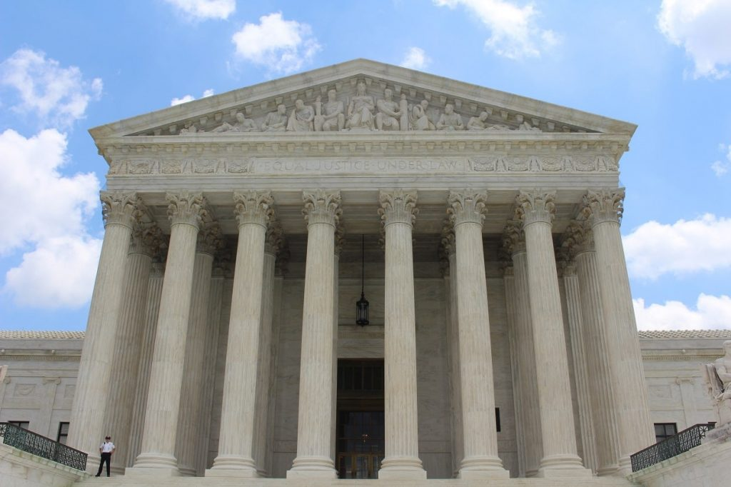

Zakonodavni okvir
Europski standardi i smjernice (ESG)
Standardi kvalitete za vrednovanje u postupku reakreditacije visokih učilišta usvojen na sjednici Akreditacijskog savjeta savjeta 14.rujna 2023.
2022. Zakon o osiguravanju kvalitete u visokom obrazovanju i znanosti (ZOK) NN 151/2022
Pravilnik o provedbi postupka reakreditacije
visokih učilišta – usvojen na sjednici Akreditacijskog savjeta 14.rujna 2023.

Slide 6
PLAN REAKREDITACIJE
Godišnji plan reakreditacije visokih učilišta donosi Agencija na prijedlog Akreditacijskog savjeta.
Agencija ga objavljuje na mrežnim stranicama
Agencija obavještava sva visoka učilišta koja su uključena u taj plan, a najkasnije 3 mjeseca prije
posjeta
Uz obavijest o terminu posjeta stručnog povjerenstva Agencija će visokom učilištu dostaviti i odluku o
imenovanju stručnog povjeresntva
Svi dokumenti potrebni za provođenje postupka koje VU treba dostaviti Agenciji nalaze se na
internetskoj stranici Agencije (obrazac samoanalize i obrazac prikaza podataka)
Agencija obavještava visoko učilište o datumu do kojeg je potrebno dostaviti samoanalizu Agenciji.

Slide 7
Što je novo/drugačije u postupku reakreditacije?
Standardi vanjskog vrednovanja kvalitete – ZOK, čl. 8. – novi standardi kvalitete, elementi standarda i indikatori
Stručno povjerenstvo – ZOK, čl. 17. – sastav stručnog povjerenstva
Postupak reakreditacije
ZOK, čl. 24. – provodi se i vrednovanje akreditiranih studija u skladu s čl. 15.
postupak reakreditacije pokreće se prvim danom posjeta stručnog povjerenstva visokom učilištu
Zaključna preporuka stručnog povjerenstva za ishod provedenog postupka – ZOK, čl.14; 5
Povjerenstvo za prigovor – ZOK, čl. 40. – broj članova i sastav povjerenstva
Povjerenstvo za naknadno praćenje – ZOK, čl. 41. i 42. – broj članova i sastav povjerenstva, nadležnost
Rješenje donosi Agencija – ZOK, čl. 26.

Slide 8
Pisanje samoanalize
Obrazac samoanalize - prati standard kvaliteta, VU treba dokazati usklađenost sa svakim standardom
Obrazac prikaza podataka/analitički prilog samoanalizi - kvantitativni podaci – tablice
Samoanalizu usvoja nadležno tijelo visokog učilišta, a potpisuje čelnik visokog učilišta čime jamči da su podatci koji su sadržani u samoanalizi istiniti i točni.
Samoanalizu sa pripadajućim prilozima potrebno je dostaviti Agenciji elektroničkim
putem na pisarnica@azvo.hr

Slide 9
Dobro napisana samoanaliza
nije preduga i nema ponavljanja = SAŽETOST
svi elementi i indikatori svakog standarda napisani su sažeto i jasno, te su lako provjerljivi kroz priložene izvore za provjeru ispunjenosti (putem linkova ili kao prilozi) = AŽURNOST PODATAKA
podaci u samoanalizi odgovaraju podacima iz tablica = KONZISTENTNOST
za prikaz opterećenja nastavnika koriste se kontakt sati = TOČNOST
standard 4.1. podatke o pokrivenosti nastave vlastitim kadrom studijskog programa priložiti kao dokaze
poveznice u samoanalizi u istom su format, nisu vezane za server VU, te su trajne = DOSTUPNOST PODATAKA
čitanjem samoanalize stječe se dojam kao da je pisana od strane jedne osobe = USKLAĐENOST

Slide 10
Dokumenti koje je potrebno priložiti na engleskom jeziku
Obavezna dokumentacija na engleskom:
Samoanaliza se dostavlja na hrvatskom i engleskom jeziku
Obrazac prikaza podataka na hrvatskom i engleskom jeziku
Dodatne preporuke:
Strateški dokumenti - u temi I ocjenjuje se unutarnji sustav kvalitete
Silabusi studija – u temi II ocjenjuju se studijski programi

Slide 11
Imenovanje stručnog povjerenstva
Stručno povjerenstvo bira i imenuje Akreditacijski savjet Agencije (ZOK, čl. 17.)
Najmanje pet članova stručnog povjerenstva
U postupku reakreditacije sveučilišta i njegovih sastavnica članovi stručnog povjerenstva biraju se iz redova domaćih i inozemnih nastavnika izabranih na radna mjesta znanstveno-nastavna, odnosno umjetničko-nastavna radna mjesta.
U postupku reakreditacije veleučilišta članovi stručnog povjerenstva biraju se iz redova domaćih i inozemnih nastavnika izabranih na radno mjesto profesora stručnog studija ili profesora stručnog studija u trajnom izboru te nastavnika izabranih na znanstveno-nastavna radna mjesta koji imaju iskustvo u nastavi na stručnom studiju.
Jedan student.
Najmanje jedan član stručnog povjerenstva iz reda nastavnika mora biti u području i polju djelatnosti visokog učilišta.
Članom stručnog povjerenstva ne može biti domaći nastavnik zaposlen na visokom učilištu koje izvodi isti studij kao i vrednovano visoko učilište.
Stručno povjerenstvo
AZVO dostavlja Odluku o imenovanju + termin posjeta povjerenstva najkasnije tri mjeseca prije posjeta
Članovi stručnog povjerenstva ne smiju biti u sukobu interesa – Izjava o nepostojanju sukoba interesa
Prihvaćanje prijedloga stručnog povjerenstva
Odluka o imenovanju dostavlja se visokom učilištu na očitovanje
Zahtjev za izuzećem
člana
stručnog povjerenstva
Akreditacijski savjet odlučuje o izuzeću člana stručnog povjerenstva
30 dana rok VU za očitovanje

Slide 12
Posjet visokom učilištu
Pripema posjeta i dogovor oko tehničkih detalja predstavnik AZVO-a predstavnik visokog učilišta
On site – dolazak stručnog povjerenstva u pratnji predstavnika AZVO na visoko učilište
Protokol – sastanci, obilazak VU, knjižnica, nastavne baze
Visoko učilište priprema sve dokumente koji se traže u samoanalizi za uvid stručnom povjerenstvu i dodatne ukoliko ih zatraži stručno povjerenstvo
Za vrijeme posjeta VU je osiguralo da stručno povjerenstvo ima na raspolaganju sve djelatnike koji su sudjelovali u pisanju samoanalize radi mogućih dodatnih pojašnjenja
VU ne može dostavljati dokumente nakon završenog posjeta stručnog povjerenstva

Slide 13
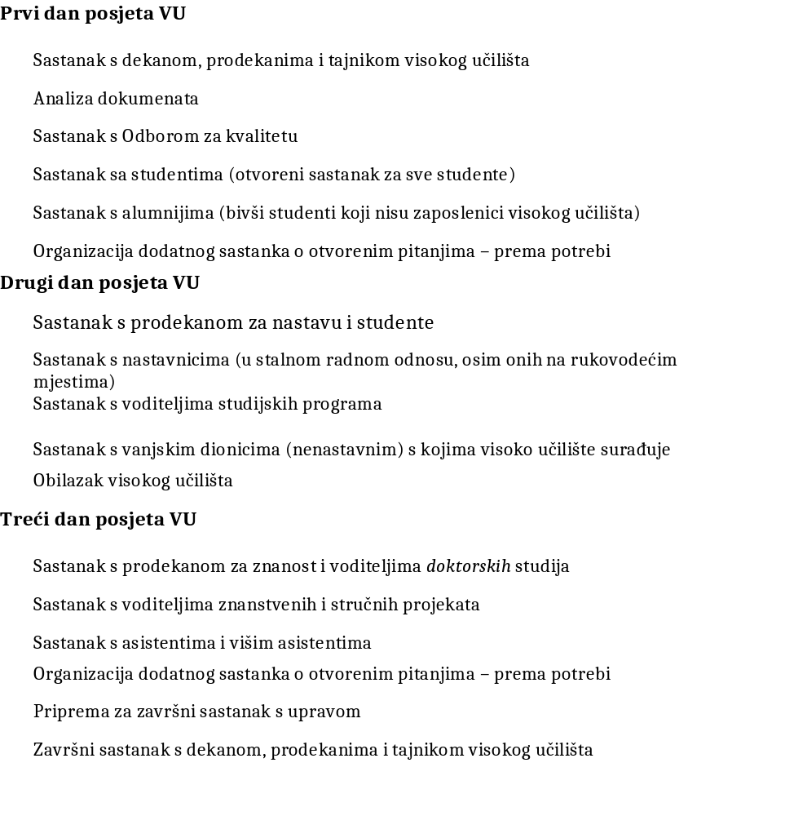
Primjer protokola

Slide 14
Izvješće stručnog povjerenstva
IZVJEŠĆE
POVJERENSTVA
Obrazac izvješća stručnog povjerenstva
OCJENE:
standard nije ispunjen
minimalna ispunjenost standarda
Zadovoljovajaća ispunjenost standrda
standard u potpunosti ispunjen
OBVEZNI STANDARDI:
2.1., 2.2.
4.1., 4.4., 4.5., 4.6.
Prijevod izvješća na hrvatski jezik i lektura
30 dana
Stručno povjerenstvo
Ispravlja izvješeće prema očitovanju VU
AZVO
15 dana
15 dana
Očitovanje visokog učilišta na izvješće povjerenstva
Obrazac za očitovanje
Ispravak isključivo očitih činjeničnih netočnosti ili očitih pogrešaka u pisanju
VU ne može se osvrtati na stavove i zaključke stručnog povjerenstva

Slide 15
Način ocjenjivanja
OCJENJIVANJE
ako je bilo koji od obveznih standarda (2.1., 2.2., 4.1., 4.4., 4.5. i 4.6.) unutar teme ocijenjen ocjenom nije ispunjen, tema ne može biti ocijenjena ocjenom višom od minimalna ispunjenost standarda.
ako je bilo koji od obveznih standarda (2.1., 2.2., 4.1., 4.4., 4.5. i 4.6.) unutar teme ocijenjen ocjenom s minimlana ispunjenost standarda, tema ne može biti ocijenjena ocjenom višom od zadovoljavajuća ispunjenost standarda
Ako ni jedan standard unutar teme nije ocjenjen s minimalnom ispunjenošću standarda ili niže, a većina standarda je u potpunosti ispunjena, tada tema može biti ocjenjena s u potpunosti ispunjena.

Slide 16
DONOŠENJE ZAKLJUČNE PREPORUKE POVJERENSTVA
ako je bilo koja tema ocijenjena ocjenom nije ispunjena, ishod postupka reakreditacije može biti uskrata dopusnice ili izdavanje pisma očekivanja.
ako je bilo koja tema ocijenjena ocjenom djelomično ispunjena, ishod postupka reakreditacije može biti izdavanje pisma očekivanja.
ako su sve teme ocijenjene ocjenom u velikoj mjeri ispunjeno i u potpunosti ispunjeno, ishod je postupka izdavanje dopusnice; iznimno ako je jedan ili više obveznih standarda ocijenjen ocjenom djelomično ispunjen ili nije ispunjen, ishod postupka u tom slučaju može biti izdavanje pisma očekivanja.

Slide 17
Prijedlog Akreditacijskog savjeta i AZVO odluka
AS UTVRĐUJE:
Ispunjava kriterije za rad VU-a.
Poduzeti određene mjere.
Ne ispunjava kriterije za rad VU-a.
Rješenje o ukidanju dopusnice za rad i/ili ukidanju dopusnice za izvođenje studija
Upravni spor
Završno izvješće
Akreditacijski savjet
Obrazloženi prijedlog
AZVO
Rješenje o izdavanju pisma očekivanja
30 dana
6 mj. od prvog dana posjeta stručnog povjerenstva VU
AS predlaže
Rješenje o izdavanju dopusnice
15 dana
Visoko učilište
Povjerenstvo za prigovor
30 dana

Slide 18
Naknadno praćenje
Naknadno praćenje u slučaju izdavanja pisma očekivanja
Izrada akcijskog plana s rokovima i aktivnostima u roku od 3 mjeseca od izdavanja pisma očekivanja
AS u roku od 30 dana odlučuje o osnovanosti predloženih aktivnosti te može u slučaju da VU ne provodi aktivnosti u skladu s rokovima i iskazanim pokazateljima obrazloženim prijedlogom predložiti Agenciji ukidanje dopusnice
Naknadno praćenje u slučaju izdavanja dopusnice
Dostava akcijskog plana
Dostava izvješća o realizaciji akcijskog plana
Povjerenstvo za naknadno praćenje
Akreditacijski savjet

Slide 19
Hvala na pažnji!

